Slide 1
Bài toán cái Balo bằng chiến lược Tham lam
Knapsack Problem - Greedy Algorithm
BỘ MÔN KHOA HỌC MÁY TÍNH
www.fit.nuce.edu.vn

Slide 2
Ý tưởng của thuật toán Greedy
Mục đích:
- Tìm một lời giải tốt trong thời gian chấp nhận được.
Ý tưởng:
- Chia quá trình tìm lời giải thành nhiều bước như kỹ thuật quay lui.
Với mỗi bước:
- Sắp xếp các lựa chọn cho bước đó theo thứ tự nào đó “có lợi” (tăng dần hoặc giảm dần tùy theo cách lập luận)
- Chọn lựa chọn tốt nhất rồi đi tiếp bước kế (không quay lui)

Slide 3
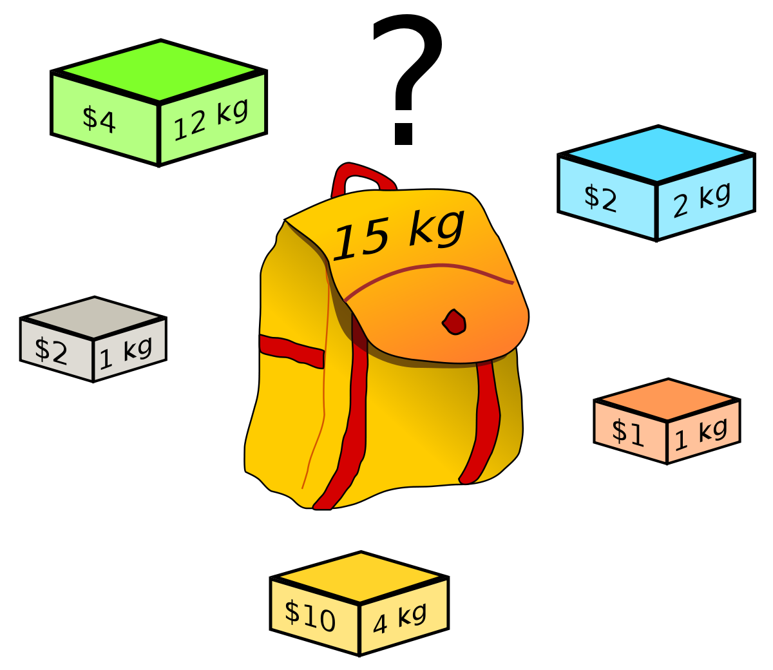
Knapsack Problem
Bài toán cái Ba lô: Chọn đồ vật vào Bao lô sao cho không vượt quá trọng lượng tối đa của ba lô và mỗi đồ vật chỉ lấy được 1 lần.
Phương pháp chọn:
Chọn các đồ vật để balo có sức chứa lớn nhất
Chọn các đồ vật để balo có chứa được nhiều đồ nhất
Chọn các đồ vật để có tổng giá trị cao nhất.

Slide 4
Ý tưởng:
Áp dụng chiến lược tham lam:
Lấy tỷ số của giá trị / trọng lượng trong mỗi đồ vật.
Sắp xếp đồ vật theo thứ tự giảm dần dựa trên tỷ số.
Lấy các đồ vật có tỷ số giá trị từ lớn nhất đến bé cho đến khi trọng lượng của Balo đạt giá trị lớn nhất và không vượt quá trọng lượng tối đa .
➤ Balo có chứa tổng giá trị là lớn nhất.

Slide 5
Lược đồ thuật toán
Greedy (A)
S = Ø
Ratio[i] = Value[i] / Weight[i]
Sort(Ratio);
while (A＝≠ Ø and ! solution (S))
x = bestChoice(A);
A = A \ {x};
if (Acceptable(S, x))
Integrate(S, x);
end;
return S;
End;

Slide 6
Đánh giá bài toán

